Slide 1
中
国
银行
Please enter the name of the APP….

Slide 2
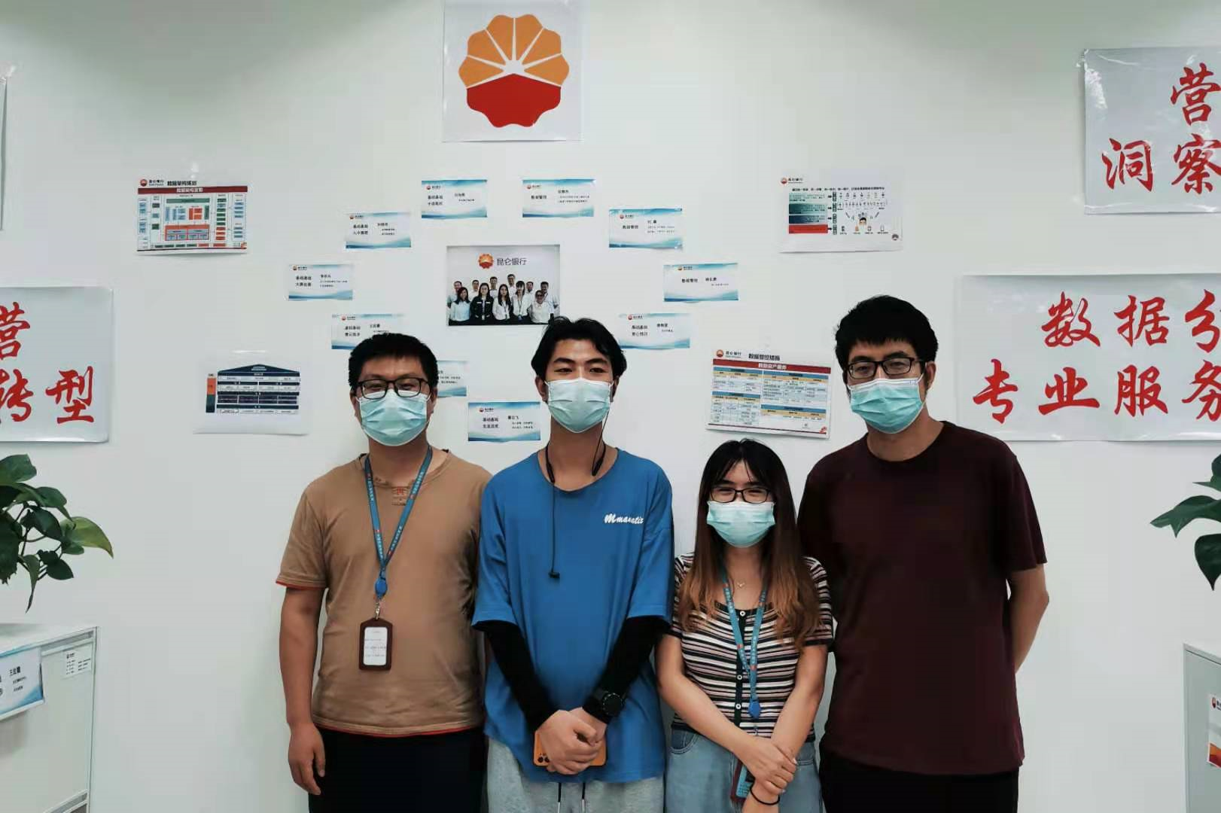
作品信息 App Information
参赛作品 entries：
队伍名称 Team Name： 昆仑银行
队伍成员 Team Member：畅泽华、郭宇博、王宏霞、谢兵兵
队伍口号 Team Slogan： 探索、求知、创造价值
所在单位和部门/专业 Enterprise : 昆仑银行总行信息科技部
作品应用场景 ：银行
作品应用项目：昆仑银行智能营销场景

Slide 3
业务背景
一、需求分析&背景介绍
Requirement analysis
2020年，一场新冠疫情席卷全球，各行各业不得不把线下业务转移到线上来，与此同时，2020年本身也是十四五规划的启动元年，银行业数字化的转型的脚步已经迈开，央行也在《金融科技发展规划》当中提出了加速银行数字化转型脚步的指示，在政策的指导下，银行业的生存压力下，我行也在探索更有价值的发展道路。
我行基金产品自2014年进入到发展期至今，由于疫情冲击，我行基金申购总额同比2019年降低了27%，经分析，我行原有基金产品渠道大多数通过线下方式获客申购，同时，我行基础稍显不足，网点分支机构客户经理及客服人员较少，难以覆盖客户群体，客户经理每天需进行大量外呼营销，筛选意向客户过程耗时较长，有效工作时间短导致人工成本居高不下，且存在营销效果难统计、员工管理难度大等业务痛点，同时就未来发展而言，我行迫切需要成本低、精准性好、转化率高的方案助力业务进行产品营销。因此，我行规划了基金产品智能营销场景，基于我行现有数据资产，构建目标模型，同时结合我行智能客服外呼能力发展线上基金业务，并通过RPA机器人技术，完成各系统之间的能力联动。
数据化运营是现代企业从粗放经营向精细化管理发展的必然要求，是大数据时代企业保持市场核心竞争力的必要手段,现在许多企业都自己的大数据平台，而能否基于此给企业营销赋能、运营赋能,成为驱动企业成长的关键所在。

Slide 4
业务背景
一、需求分析&背景介绍
Requirement analysis
进入数据仓库系统
进入智能外呼平台
知识图谱、客服系统
营销集市、客户画像集市模型数据抓取
外呼任务创建和推荐名单上传
精准基金推荐，就近网点推荐
对模型数据进行处理
智能外呼平台
进入数据实验室
触发外呼任务进行营销

Slide 5
场景痛点
一、需求分析&背景介绍
Requirement analysis
业务需要
现有业务发展遇到瓶颈，我行原有基金产品渠道大多数通过线下方式获客，迫切需要从线下转往线上
痛点
效率低
数据量大
1. 网点分支机构客户经理及客服人员较少，难以覆盖客户群体；2.客户经理每天进行大量外呼营销筛选意向客户，过程耗时较长，有效工作时间短，导致人工成本居高不下
营销效果难统计、员工管理难度大等

Slide 6
一、需求分析&背景介绍
Requirement analysis
昆仑银行RPA技术的发展历程
2021年-未来
2021年
落地规划，持续探索
2019年-2020年
明确长期规划
探索更有我行特色的RPA道路
做最有价值的RPA场景
结合我行现有数据能力及AI能力探寻更多可能性
2018年-2019年
中期推广实现
规划二期项目
完善全行级RPA平台建设
RPA探索性场景的落地与实现
总分联动一体化的全行级运营模式的落地
初期调研规划
落地我行一期试点场景
规划我行特色运营体系
全行级RPA引入宣贯
建设我行自身RPA力量
业内RPA产品调研
我行现状分析
结合我行现状的功能验证性测试

Slide 7
二、流程建设方案
Solution Introduction
架构部署
混合式部署
总部科技部——生产环境
互联网环境
通过邮件进行信息交互
管理端
管理端
机器人若干
云服务器
云服务器
机器人若干
总部科技部——办公环境
运行结果本地存储，方面业务人员随时取用
服务端进行集群化，提高可用性
公共机器人组
根据环境、部门设置公共机器人资源池组，供在机器人异常和机器人繁忙情况下进行调配
管理端
管理端
机器人若干
分行
业务部门
分行培养RPA技术人员进行场景开发、实施、运维工作
技术人员
业务人员
机器人若干
业务人员
机器人若干

Slide 8
三、执行流程图
Execution Flow Chart
实施前场景执行情况
全流程手工执行

Slide 9
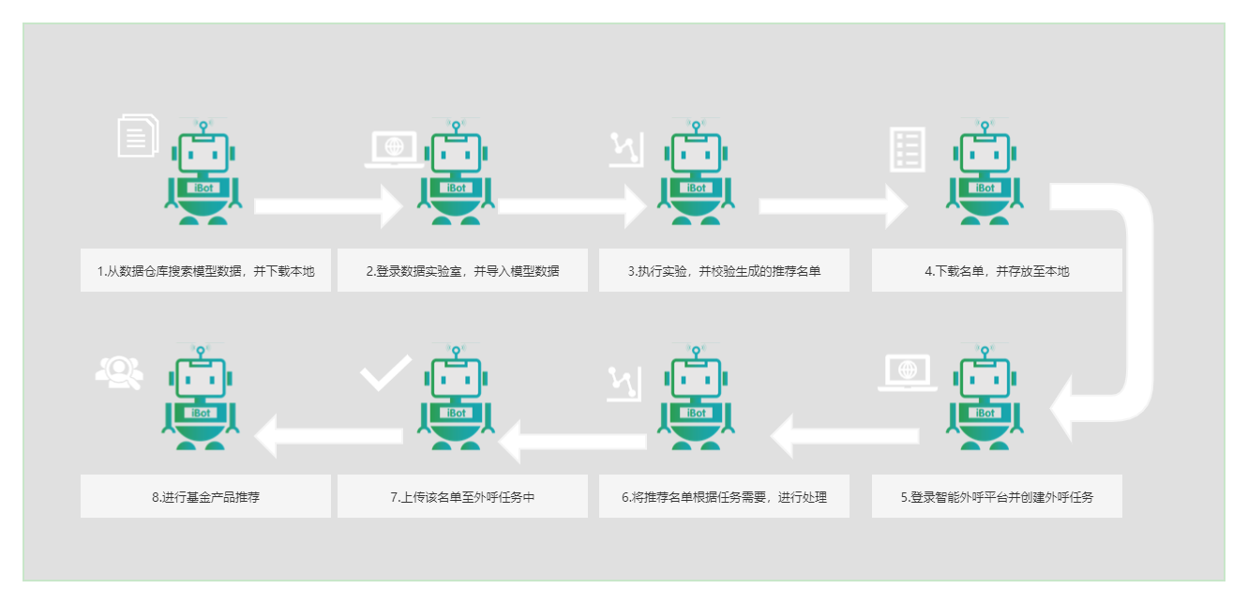
三、执行流程图
Execution Flow Chart
实施后机器人流程
RPA运行模式

Slide 10
三、执行流程图
Execution Flow Chart
关键流程-数据实验室流程
全流程手工执行
数字化生产力部署前
科技人员：每次30min，每月15小时。
业务人员：筛选目标客群耗时每日1小时以上，转化率0.3%左右
登录数据实验室
手工整理模型所需excel数据
手动触发模型实验流
手动导出模型预测名单
客户经理人工营销
数字化生产力部署后
机器学习模型+专家经验模型预测目标客户名单
全流程每日耗时5分钟，全流程自动化，无人工参与；使用基金产品推荐模型后，营销转化率提高至4%以上
RPA机器人获取模型所需数据
RPA机器人触发模型实验流
将预测名单传给智能外呼系统
数据实验室流程图

Slide 11
三、执行流程图
Execution Flow Chart
关键流程-智能外呼系统流程
数字化生产力部署前
全流程手工执行
10000通电话，每通3min，共500小时，至少要63个员工
登录呼叫页面
选定任务，人工进行外呼
呼入结果确认和入库
数字化生产力部署后
机器人自动完成呼叫，完成语音语义理解和语音播报
10000通电话，每通3min，共500小时。我行100通的外呼通道，支持800-2400小时呼叫，支持全年365天全天24小时永远100%热情的呼叫服务，节约成本
传给智能外呼
根据外呼任务模型，进行外呼
呼入结果确认和入库
传给智能外呼
智能外呼流程图

Slide 12
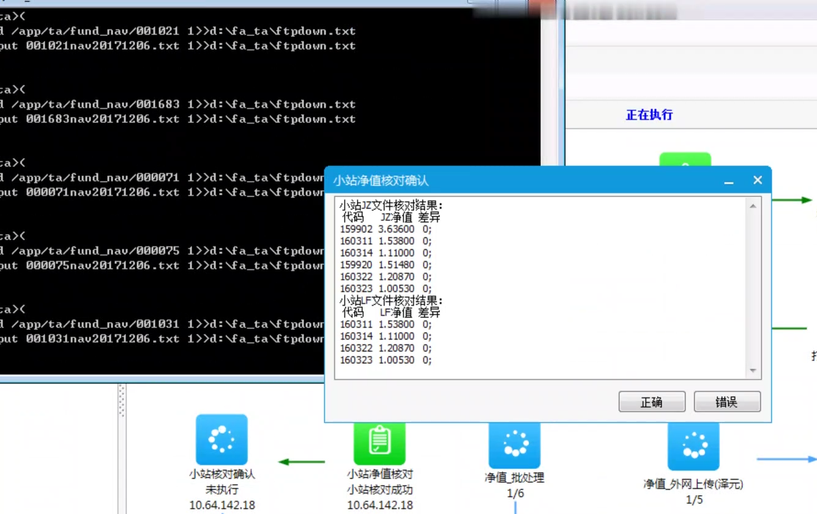
四、流程&机器人监控、管理说明（具体的截图或说明）
Process&Robot Orchestrator and Management
机器人可视化管理、监控和多种调度方式
可多路并行执行流程，随时查看机器人运行情况
可随时查看流程运行情况、进度

Slide 13
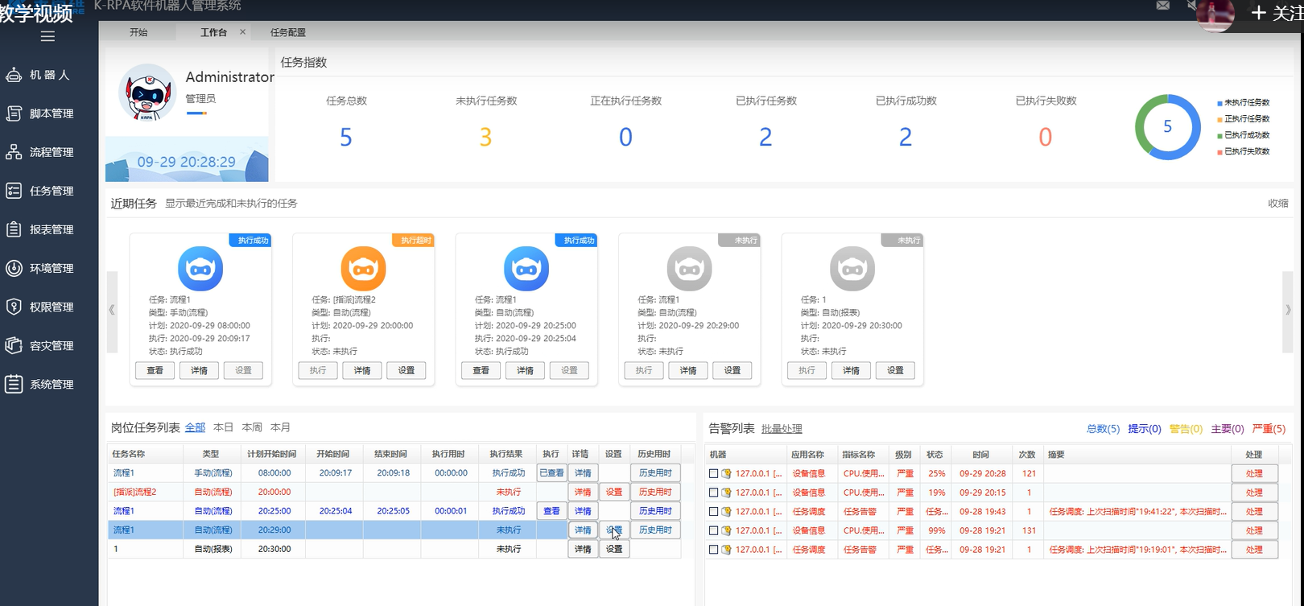
四、流程&机器人监控、管理说明（具体的截图或说明）
Process&Robot Orchestrator and Management
机器人运行大屏展示

Slide 14
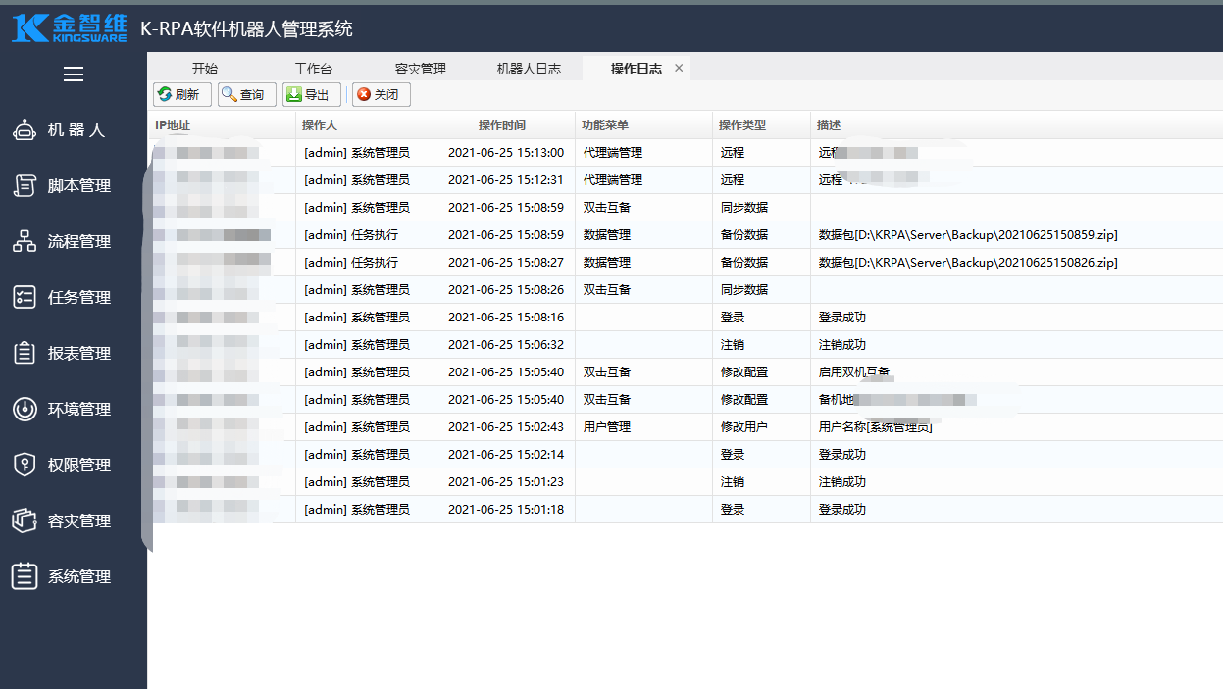
四、流程&机器人监控、管理说明
Process&Robot Orchestrator and Management
操作日志，记录用户的每个操作

Slide 15
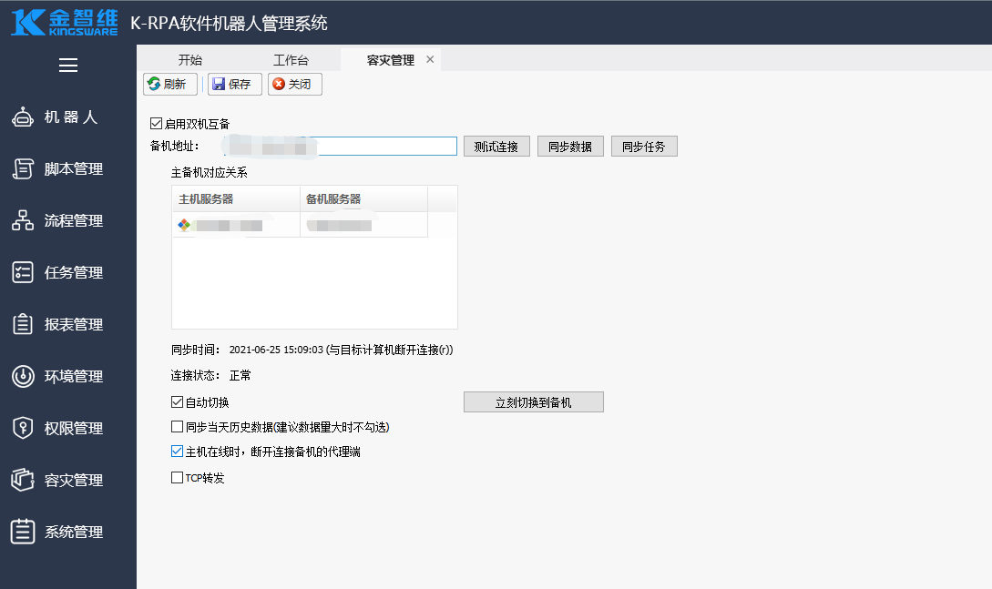
四、流程&机器人监控、管理说明
Process&Robot Orchestrator and Management
容灾管理，对服务端进行实时监控，主备模式、集群模式，保证高可用

Slide 16
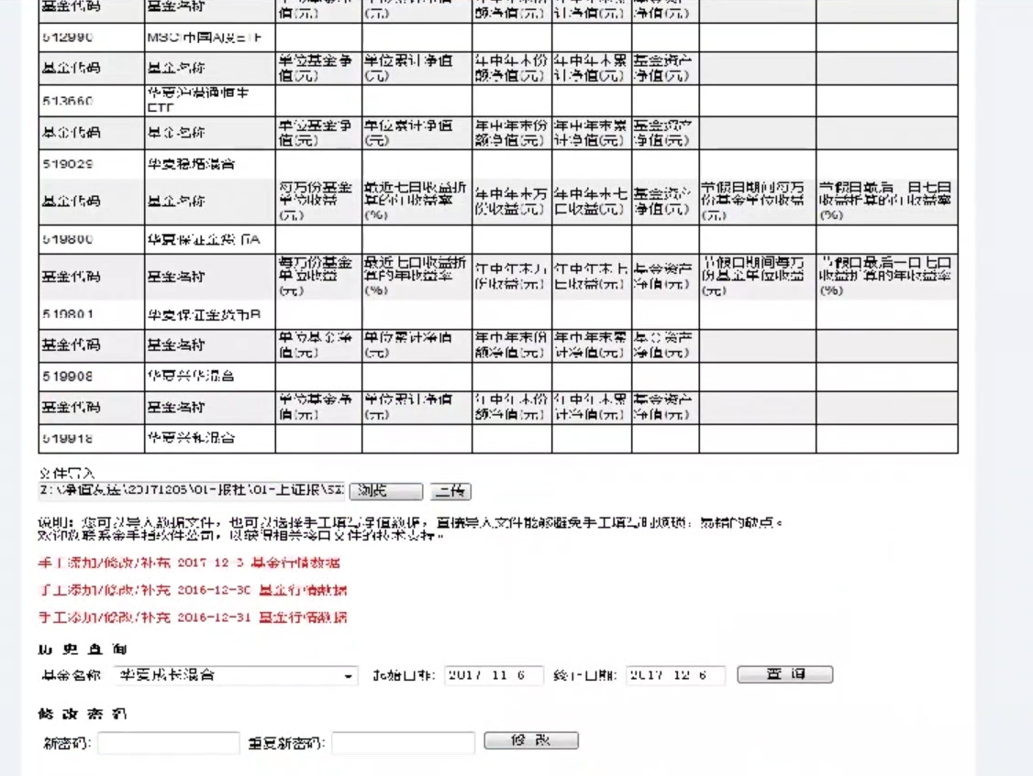
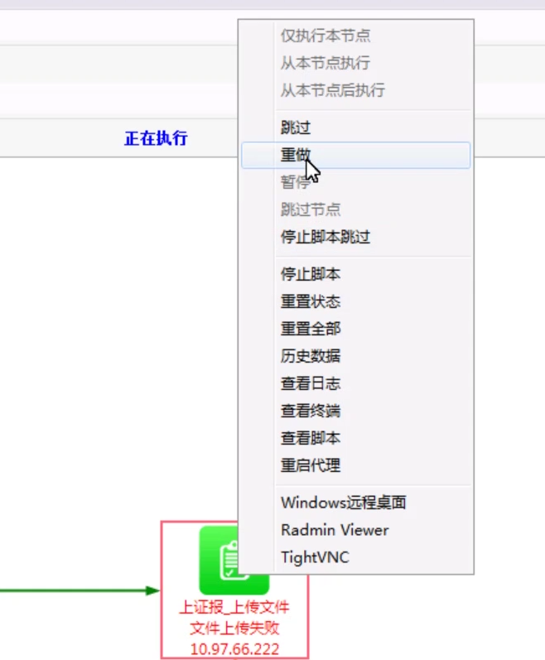
四、流程&机器人监控、管理说明（具体的截图或说明）
Process&Robot Orchestrator and Management
流程运行可视化展示，多机器人协同作业；
对于异常进行可视化监控，并会告警、流程重试；
流程出错暂定并告警
查看告警信息和操作截图
可以人工干预流程并重做

Slide 17
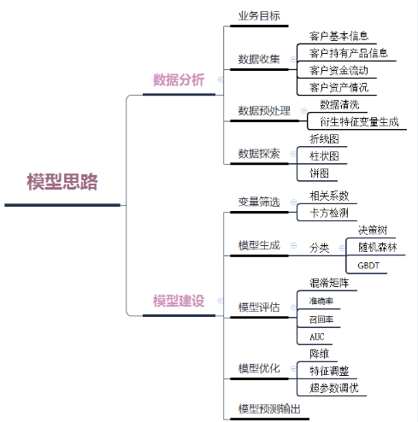
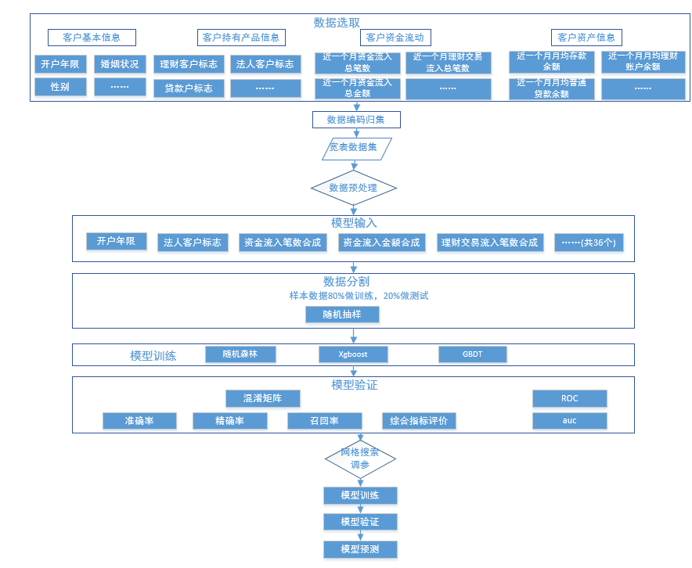
五、模式和技术创新性
Mode and Technological Innovation
数据实验室基金产品推荐模型建模思路及落地实施方案
使用机器学习算法，实现千人千面的基金产品智能化推荐。基金产品智能推荐模型在行内数据实验室建立，提供智能化的财富产品投资推荐服务，既考虑客户历史投资偏好，也考虑客户当前浏览信息，通过机器学习（XGBoost，随机森林，PCA等）算法,结合客户画像标签特征、历史行为等数据，将客户需求和产品连接起来，建立客户与功能产品的关联关系，细分客群，挖掘客户偏好，向客户精准推荐基金产品，重在解决线上线下生态圈场景痛点和提升用户体验，为用户提供“千人千面”的差异化服务。

Slide 18
五、模式和技术创新性
Mode and Technological Innovation
智能外呼整体架构
数据仓库
RPA机器人
智能外呼系统
外呼管理平台
外呼对话系统
AI能力平台
客户筛选
任务调用
电话外呼
外呼任务库
外呼流程引擎
语音合成引擎
流程可视化配置
知识库
语音识别引擎
任务监控
语义引擎
将数据仓库、客户画像系统、机器学习算法（数据实验室环境）、知识图谱技术、智能外呼、RPA机器人技术相结合，通过RPA机器人技术从数据仓库获取模型数据传输至数据实验室，由基金产品智能推荐模型算法产生基金购买意向名单，之后由RPA机器人将意向名单直接导入智能外呼系统，设定定时任务，根据任务进行智能外呼推荐基金产品，并根据语义解析智能应答，同时借助知识图谱技术向客户推荐就近营业网点。

Slide 19
五、模式和技术创新性
Mode and Technological Innovation
人工
50通
VS
日外呼量
智能外呼
300通以上
不会
不用
生气
小休
投诉风险
人员损耗
早6晚9
日工作时长
全天24小时
有节假日、调休
年工作时间
全年365天（无休）
不需
关怀
人员管理成本
有情绪化
工作态度
永远100%热情
2周左右
业务培训
1天左右
不要
培训
培训成本
主观、缺失、耗时
数据统计
完整、高效、客观
记录混乱，容易流失
客户跟进
标准分类、便于跟进
不怕
离职
人员流失风险
区别于传统的人工客服电话营销的业务模式，利用RPA机器人实现流程全自动化，借助智能推荐与智能外呼等人工智能技术实现精准营销，从而降低客户营销成本，并提高客户营销转化率。

Slide 20
六、方案价值与收益
Solution Value and Revenue
项目收益统计：
替代运营人员，结合智能推荐模型结果进行智能外呼，实现全流程自动化，充分解放人力并有效提高了营销转化率，经ABTest测试，使用基金产品智能推荐模型相较于传统基金产品营销，营销收入提高15%，营销成本降低20%；
相比较人工运营，使用AI+RPA技术结合后，单日营销时间成本（从客户筛选到外呼）由480分钟降至10分钟，单日营销客户数量提升20倍，营销转化率由0.3%提高至4.5%，节省人力成本25万/月（以10位客服计算）；
间接收益：利用RPA技术串联智能推荐与智能客服场景，低成本将营销场景快速落地，释放客户经理时间，同时借助人工智能技术精准营销提高客户体验。

Slide 21
六、方案价值与收益
Solution Value and Revenue
推广价值
价值提升
场景复用性
推广价值
该场景是我们融合我行RPA+AI能力的探索性场景，本身也是代表着由于引入RPA技术创造出来的全新场景，也是在数字化转型当中科技引领业务的典型案例，这种模式具备推广性，同时场景本身借助RPA技术，替代AI中台，实现外部数据获取、智能推荐场景、智能外呼场景的调度及全流程的自动化，对于企业来说，有效降低系统建设与维护成本，实现了场景的快速搭建与运营，营销收入提高15%，营销成本降低20%；
本场景中主要营销的产品为银行基金产品，且该场景已推广至各分行应用，营销转换率平均提升10倍左右。同时该流程还可以复用到理财、贷款等其他金融产品营销中，对于非金融行业的精准营销也同样适用，均可以通过机器学习模型找到意向客户，再通过智能外呼机器人进行营销，从而达到降低营销成本提高收入的目的。

